Slide 1
3D Gaussian Splatting を用いたインタラクティブなVRシステムの構築
Zhang, WenXiao

Slide 2
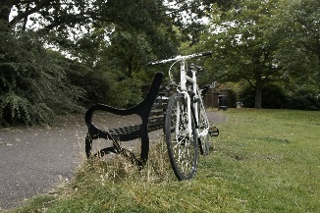
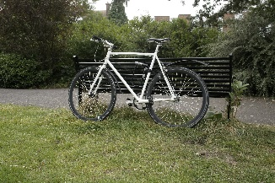
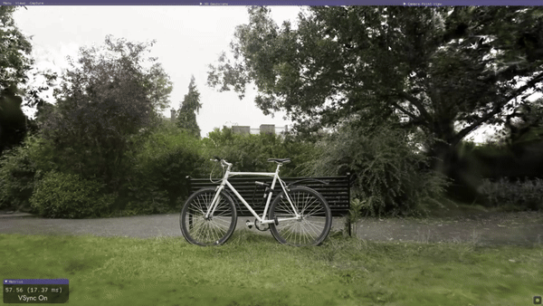
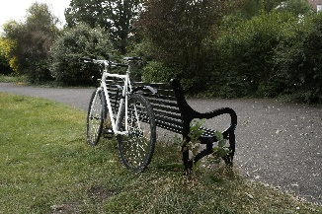
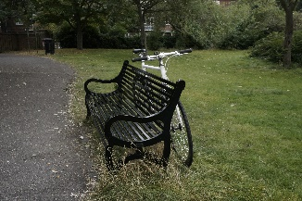
3D Gaussian Splatting
研究背景
一种利用 3D 高斯球作为显式表示的技术，通过直接优化3d高斯的空间分布与外观属性，从 2D 图像中重建场景并实现照片级实时渲染。
研究背景
先行研究
研究方法
研究目标
预期成果
…
不同视角的图像
重建后的三维场景

Slide 3
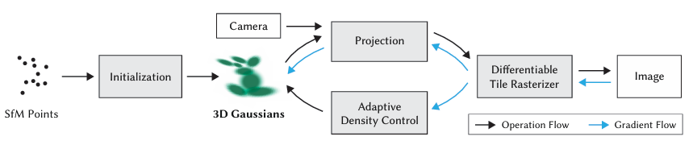
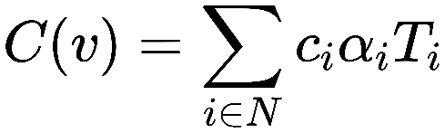
3D Gaussian Splatting
研究背景
研究背景
先行研究
研究方法
Volume Render Equation:
研究目标
预期成果
该技术首先用sfm技术得到初始点云，再初始化3d高斯的属性(位置，旋转系数，缩放系数，颜色系数，密度)。再收集摄像机发射到每个像素的射线所穿过的高斯(这一步可以通过光栅化加速)，使用体渲染公式计算得到最终的渲染图像。

Slide 4
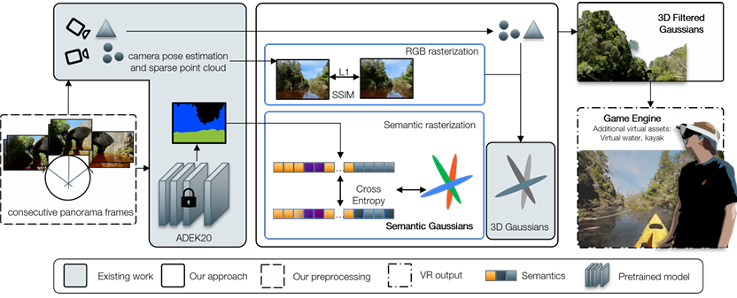
3DGS与VR结合的工作
研究现状
研究背景
先行研究
研究方法
研究目标
预期成果
该论文通过在 3D 高斯点中嵌入语义信息，实现了对大规模户外场景的高质量重建，并允许用户在虚拟现实（VR）中对特定场景元素（如天空、水面）进行移除与替换。可以与现代游戏引擎无缝集成。
不足：
1.数据采集和处理较为麻烦，需要较多不同位
姿的图像，再使用colmap重建相机位姿和
初始点云。
2.该方法依赖于预定义的标签，用户想编辑
与预定义标签集不一致的场景物体会很困难。
Semantics-Controlled Gaussian Splatting for Outdoor Scene Reconstruction and Rendering in Virtual Reality— IEEE VR 2025

Slide 5
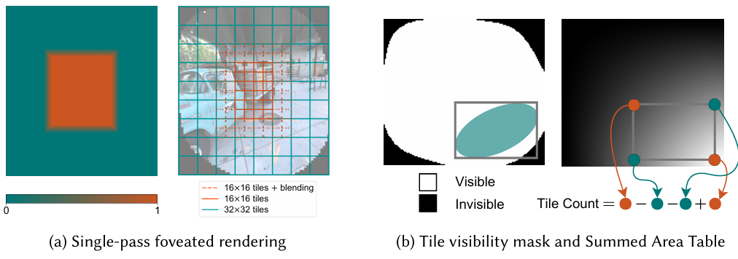
3DGS与VR结合的工作
研究现状
研究背景
先行研究
研究方法
研究目标
预期成果
VRSplat根据人眼注视点将图像划分为不同大小的瓦片（Tiles）——中心高分辨率区域使用 16x16 像素的小瓦片，外围低分辨率区域使用 32x32 像素的大瓦片，并利用visibility culling剔除掉不在VR显示器上渲染的部分。
不足：
1.对物体细节处表现的不够精确。
2.渲染流水线仍然有优化空间。
VRSplat: Fast and Robust Gaussian Splatting for Virtual Reality — PACMCGIT 2025

Slide 6
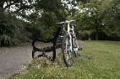
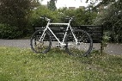


研究方法
3D Gaussian Splatting
研究背景
dust3R
point
map
3dgs点的属性
先行研究
MLP
研究方法
研究目标
预期成果
原始的3dgs非常依赖初始化点云，但是初始化点云需要使用SFM技术输出，非常耗时在稀疏视角下效果也不好，所以使用像Dust3R这类的3d大模型来初始化点云。
dust3R可以直接输出图像的point map，将pointmap输入进mlp中得到对应点的3dgs属性(scale,rotation,color)

Slide 7
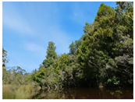

研究方法
3D Gaussian Splatting
Clip embedding 1
研究背景
先行研究
CLIP
SAM
研究方法
研究目标
Clip Embedding 2
预期成果
关于强烈依赖预定义标签的问题，计划引入开集语义检测解决。先通过SAM对输入图像进行分割，再输入clip得到不同部分的text embedding(768 dim)。这些embedding将作为ground truth使用。

Slide 8
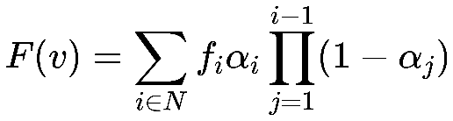
研究方法
3D Gaussian Splatting
u
δ
s
3d gaussian attribute
r
研究背景
c
Embedding
Feature Map
先行研究
Low dim
Semantic
embedding
Volume rendering
High dim
CLIP
embedding
decoder
....
研究方法
研究目标
预期成果
关于训练：对于输入的3d gaussian点，除了原本的属性再加上一个低维度的semantic emdedding，通过3dgs的可微分渲染器渲染得到最终的emdebbing map，再通过decoder解码出对应像素的高维CLIP Embedding。用之前得到的ground truth与渲染得到的CLIP Embedding训练优化decoder和semantic embedding。

Slide 9
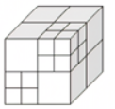

研究方法
3D Gaussian Splatting
Scene gaussian
分区生成不同层次的高斯
稀疏体素化
(SVO)
Offline Stage:
研究背景
先行研究
研究方法
选择合适的LOD渲染
研究目标
Online Stage:
预期成果
引入图形学的LOD机制，首先在离线阶段对场景体素化，然后对不同区域生成不同层次的高斯，LOD0为最精细，
LOD1的高斯数量只有LOD0的一半，以此类推，生成到指定层数即可。
然后在在线渲染阶段，目标区域根据当前到摄像机之间的距离或者其他标准，选中合适的层级高斯进行渲染。

Slide 10
研究目标
研究背景
VRシーンにおける3DGSのリアルタイムレンダリング性能を向上させるだけでなく、点群の編集可能性と動的な相互作用を実現し、ユーザーが仮想環境で三次元オブジェクトを自然に操作・変更できるようにすることを含みます。
研究现状
研究问题
研究目标
预期成果

Slide 11
研究計画
スケジュール | 計画
修士M1第一学期 | 先行研究および実験用のコードフレームワークを構築
修士M1第二学期 | 実験と手法の改善を並行して行います
修士M2第一学期 | 学術会議またはジャーナルへの投稿
修士M2第二学期 | 卒業論文の準備
研究背景
研究现状
研究问题
研究目标
研究計画

Slide 12
感谢老师的指导
Thank you for your guidance

